Slide 1

印度尼西亚铝土矿开发和氧化铝产业发展
印度尼西亚矿产有限公司（MIND ID）
mind.id

Slide 2
DISCLAIMER 免责声明
参加此次演讲或阅读本报告即表示您同意受以下限制的约束。不遵守这些限制可能被视为违反适用法律。
本报告所载的信息和意见仅供您个人参考，并需严格保密。本报告中包含的信息和意见未经独立核实，对此不作任何明示或暗示的陈述或保证，且不保证本报告中包含的信息或意见的公平性、准确性、完整性或正确性。本报告无意提供、您也不能根据本报告提供对印尼矿业有限公司（MIND ID）或其子公司经营状况（财务或其他方面）、收入、业务往来、业务前景、财产或业绩的完整或全面分析。报告中包含的信息和意见是在本报告发布之日提供的，如有更改，恕不另行通知。MIND ID（包括其附属公司、顾问和代表）对本报告中包含的任何信息或意见的准确性或完整性、错误或遗漏，或因使用本报告而产生的任何损失，均不承担任何责任（无论是否有遗漏）。
此外，本报告中包含的信息可能包含反映MIND ID当前对未来财务事件和业绩的前瞻性预测和陈述。该观点是基于当前的一些估计和假设做出，这些估计和假设受到商业、经济和竞争的不确定性和可能性以及各种风险的影响，可能会随着时间的推移而改变，在许多情况下，这些变化都超出了MIND ID及其代表的控制范围。本报告不能保证未来事件会发生、预测会实现或公司的假设是正确的。实际结果可能与估计和预测的结果存在巨大差异。
本报告不构成购买或订购任何证券的要约、邀请或建议的一部分，且该报告的所有内容都不基于或依赖于任何合同、承诺、投资决定或与其有关的关系。未经MIND ID事先书面许可，任何其他方不得使用或依赖本报告，也不得用于任何其他目的，不得复制、分发或引用。
请勿将此报告的副本与公司内或其他地方的其他人共享。

Slide 3







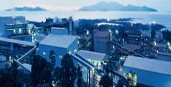
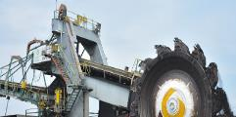
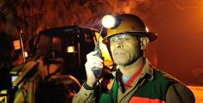
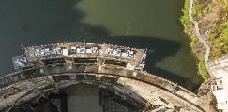
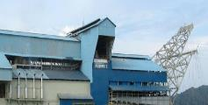
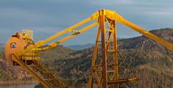
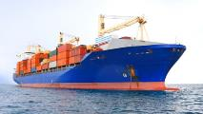
MIND ID集团致力于实现更环保、更负责任、更符合可持续原则的采矿作业，并成为每一项作业活动的绿色发起者。
65%
65,93%
51,23%*
100%
65%
20%
100%
19家子公司
21家子公司
5家子公司
3家子公司
12家子公司
2020年10月7日
2020年7月14日 (2020年10月21日)
世界第四大镍矿生产商
东南亚地区第三大镍铁生产商
第五大动力煤生产商，拥有最大的储量（31亿吨）
矿山到电厂一体化运营
在全球经营着世界级的格拉斯伯格矿——世界一大金矿和第二大铜矿
拥有1,900万吨铜和4,600万盎司金的巨大储量
印尼唯一一家电解铝生产商，年产能25万吨。产品包括铝锭、铝坯和铝合金。
拥有总装机容量为603兆瓦的水力发电厂（PLTA）
全球最大的锡生产商，拥有一体化的采矿工艺。
印尼最大的锡储量
与ANTAM一起成为印度尼西亚第二大镍生产商。
冰镍产量为71,000吨
MIND ID贸易私人有限公司（ MIND ID Trading Pte. Ltd. ）是MIND ID的交易中心
执行单一的营销职能，集中资源和物流能力，提高运营效率。

Slide 4











截至2022年底MIND ID商品分布图
瓜拉丹绒
培拉纳普
卡里门昆杜尔
曼帕瓦
哈马黑拉
翁比林
塔扬
班图斯
戛戈
邦加
丹戎艾宁
勿里洞
北科纳威
特巴加普拉
芝巴里翁
帕潘达扬
格雷西
波马拉
特巴加普拉
胡武
蓬戈尔
铝土矿
煤
镍
金
铜
锡
铝
资源量
储量
5.874亿湿公吨
1.072亿湿公吨
588.9万吨
305.3万吨
14.08亿湿公吨
3.819亿湿公吨
518.49亿盎司
26,590盎司
4,284.6万磅铜
3,221.4万磅铜
91.9万吨锡
30万吨锡
工厂年产能2.5亿吨

Slide 5
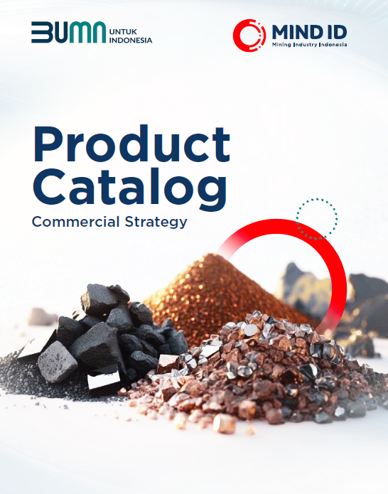
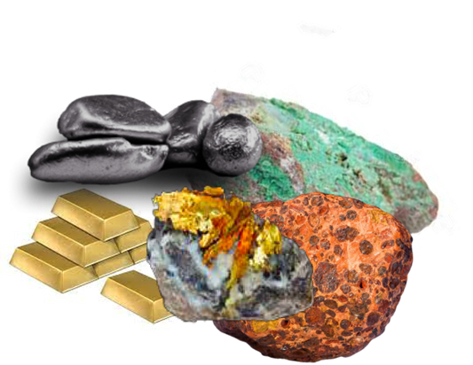
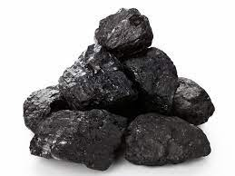
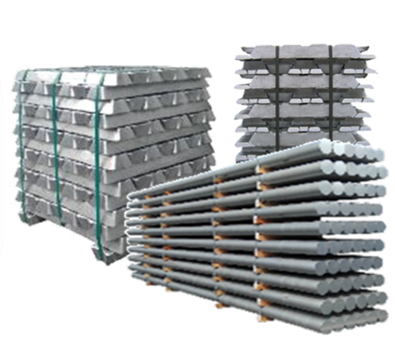
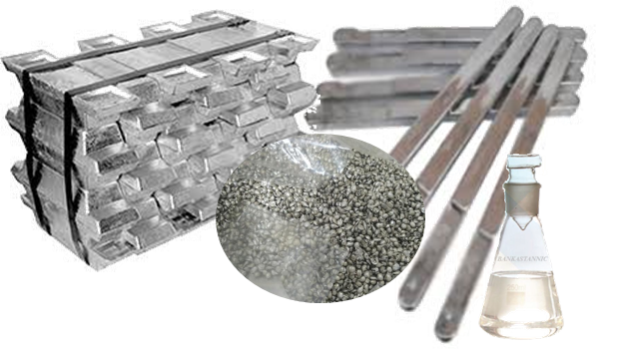
2024年MIND ID集团产品展望
集团产品需求策略和概念
子控股公司 | 产品类别 | 形态/品位/规格 | 尺寸 | 定价
INALUM | 铝锭 | 3 | 1 | 市场机制
 | 铝合金 | 1 | 1
 | 铝坯 | 5 | 3
ANTAM | 铝土矿 | 1 | 1 | 规定价格
 | 氧化铝 | 2 | 6 | 市场机制
 | 氢氧化铝 | 2 | 8
 | 镍矿 | 2 | 2 | 规定价格
 | 镍铁 | 2 | 2
 | 金（LM） | 3 | 39
 | 银 | 1 | 1
TIMAH | 铝锭 | 10 | 1 | 规定价格
 | 焊锡 | 3 | 3 | 市场机制
 | 锡化学品 | 11 | 2
 | LTJ | 5 | 5 | 规定价格
 | 硅砂 | 1 | 1
 | 锆石 | 1 | 1
 | 镍 | 2 | 1
 | 煤 | 1 | 1
PTBA | 煤 | 10 | 1
PTFI | 铜 | 3 | 1
 | 金（大量） | 1 | 1
PTVI | 冰镍 | 1 | 1
共22个产品类别，71个规格和73个尺寸

Slide 6










全球大趋势
从长远来看，全球大趋势将在下述几个方面影响铝产业
政治
经济
社会
科技
环境
增长将来自中国以外的亚洲，主要是印度和中东
替代材料的开发
绿色建筑需求缓慢增长
建筑工程
汽车增长率1.6%。汽车用铝消费的增长将会更高¹
汽车增长率1.6%。汽车用铝消费的增长将会更高¹
轻质材料需求不断增加
一般交通
替代材料的开发
电动汽车年复合增长率为19%
新能源购车有望迎来第二次高潮
替代材料的开发，
例如复合材料
电动汽车年复合增长率为19%
新能源汽车
地缘政治紧张局势令脱碳进程受阻
经济增长缓慢导致脱碳进程受阻
民粹主义抬头对脱碳的抵制
能源&电力
开发铝以外的替代材料
罐装饮料的日益普及与中国瓶装啤酒向铝罐包装的转变
包装
经济增速较高的国家倾向于使用再生铝
二次冶炼所需的原铝消费量减少
对再生铝的需求快速增长，对原铝的需求增长较慢
再生铝
| 6
有利影响
不利影响
1. CM Group, 2020, 2. CRU, 2021, 3. European Aluminium, 2023

Slide 7
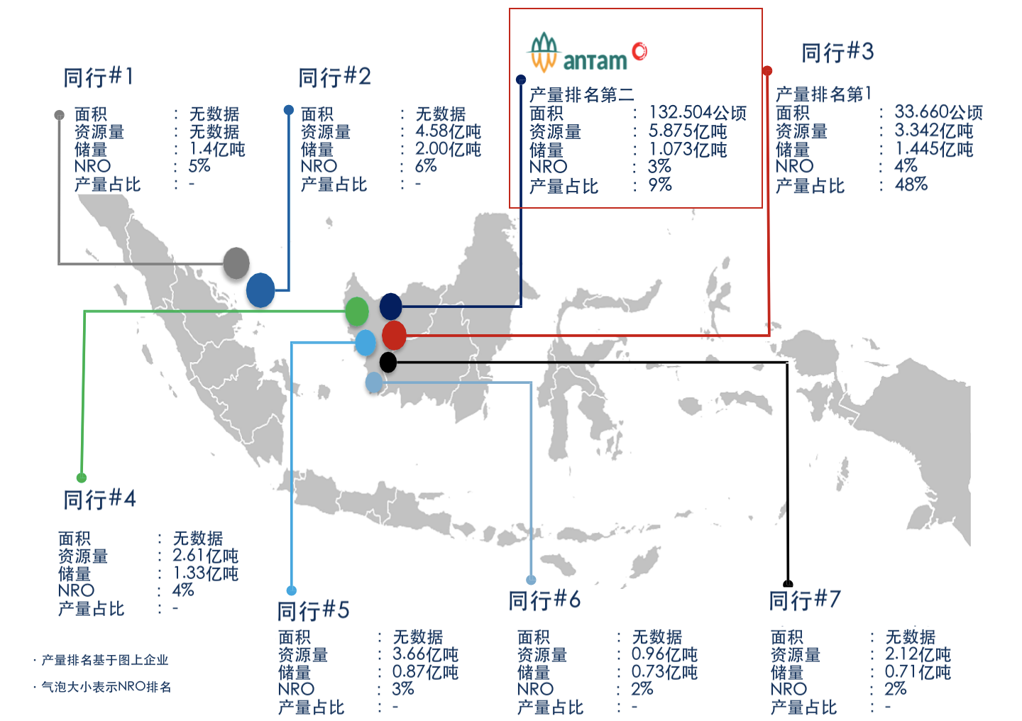





























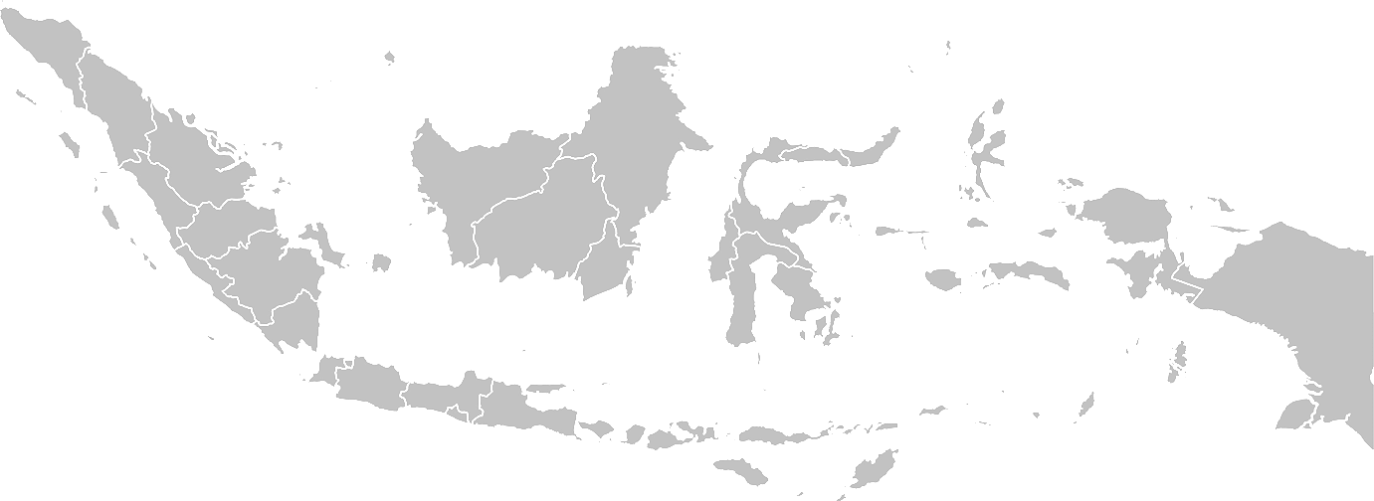





















2022年印度尼西亚商品分布图 – 铝土矿
Peers #3
Peers #1
Peers #2
印度尼西亚总资源量: 66 亿吨
印度尼西亚总储量: 32 亿吨
Peers #4
Peers #5
Peers #6
Peers #7
•
•

Slide 8
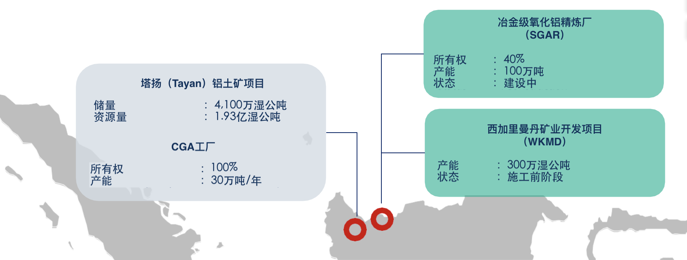









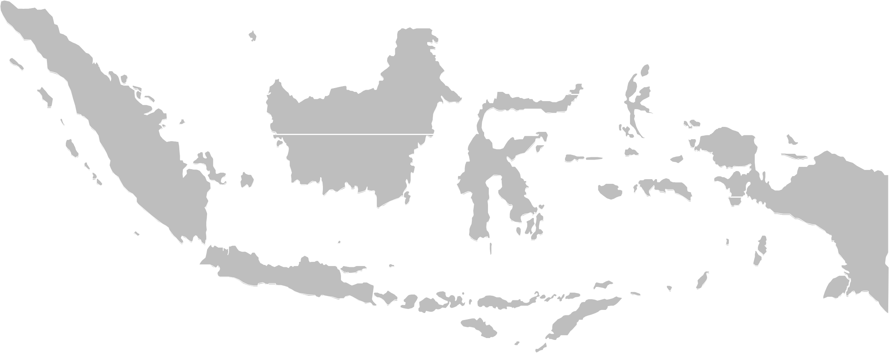





















MIND ID 集团– 铝土矿项目概况
MIND ID 集团通过发展加工下游设施，不断提高其采矿商品的附加值。
•
•
•
•
•
•
矿山工厂
开发项目
铝土矿

Slide 9
印度尼西亚铝及氧化铝生产企业一览表
过剩的铝产能可由海外市场吸收，但国内氧化铝及铝土矿市场将面临供不应求的局面
国内铝供应总量(含出口), 2029
国内铝供应总量(含出口), 2029
公司 | 产能 | 国内 | 出口
阿达罗(Adaro) | 500 kt¹ | 500 kt² | -
南山 (Nanshan) | 500 kt | - | 500 kt
华锦 (Hua Chin) | 500 kt | - | 500 kt
阿萨汉铝 (Inalum) (当前) | 300 kt | 278 kt | -
公司 | 产能 | 国内 | 出口
婆罗洲氧化铝(Borneo alumina) | 1000 kt | 1000 kt | -
民丹氧化铝 (Bintan alumina) | 2000 kt | 500 kt | 1500 kt
宏发韦立 (WHW) | 2000 kt | - | 2000 kt
锦江 (Jinjiang) | 1000 kt | - | 1000 kt
备注:
根据境外直接投资（ODI）相关规定，预计阿达罗铝供应量为50万吨，尽管其计划最高可供应150万吨。
出口达50%的可能性较小
备注:
基于印尼国内铝需求前景，预计2028年和2029年将分别新增铝冶炼厂产能42.7万吨和58万吨
| 9

Slide 10
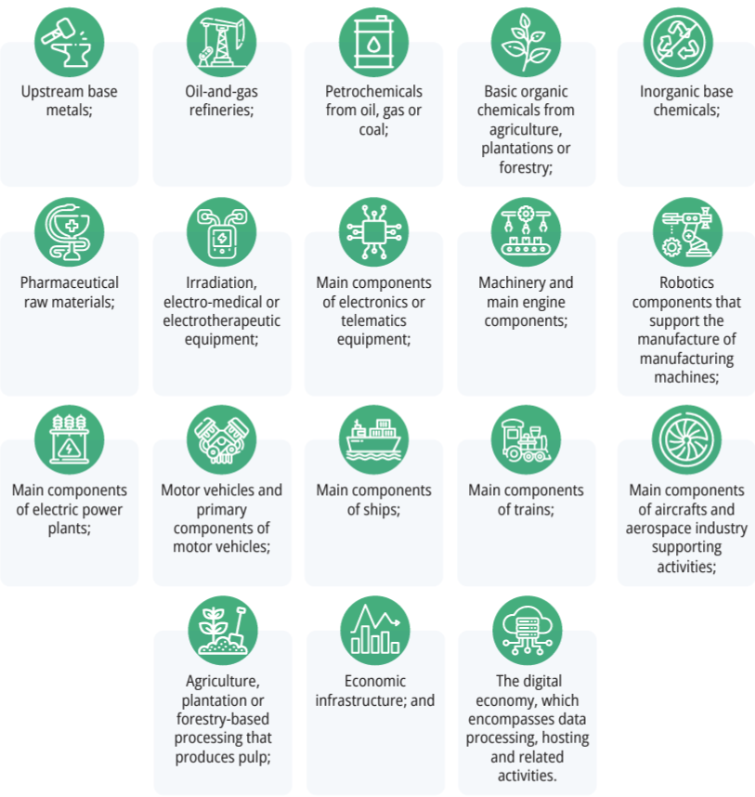
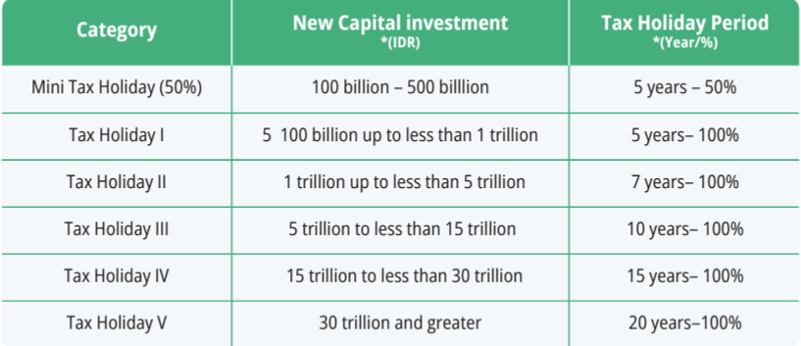
税收假期及其他优惠政策
根据税收假期政策，对先行性行业进行新增投资的企业或能享受公司所得税减免的优惠。
什么是税收假期?
税收假期（Tax holiday）是一项旨在吸引外资的税收优惠措施。根据印尼财政部关于税收假期的No. 130/PMK.010/2020政策规定，对该国先行性行业（Pioneer Industries）进行新增投资的公司，其主要经营活动所带来的任何收入将有可能享受公司所得税减免的优惠政策。
PMK-130 政策所涉及的先行性行业包括:
类型
新增资本投资（印尼盾）
税收假期期限（年/%）
Upstream base metals
上游基本金属
税收假期最低档（50%）
1000亿-5000亿印尼盾
税收假期I
5100亿-1万亿印尼盾（不含）
税收假期II
1万亿-5万亿印尼盾（不含）
税收假期III
5万亿-15万亿印尼盾（不含）
税收假期IV
15万亿-30万亿印尼盾（不含）
税收假期V
30万亿及以上印尼盾
| 10
来源：印度尼西亚投资部– BKPM (Badan Koordinasi Penanaman Modal)

Slide 11
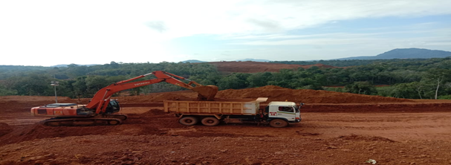
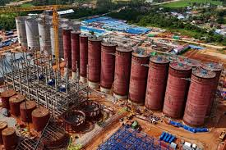
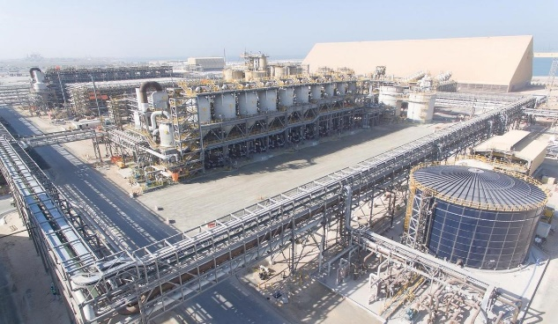
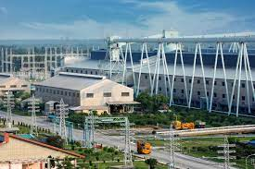


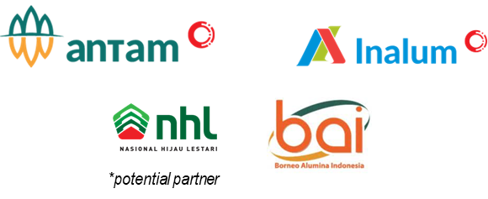
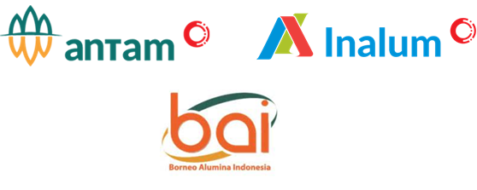



铝土矿价值链开发蓝图
 | 西加里曼丹矿业开发项目 | 冶炼厂级氧化铝精炼项目 | 冶炼厂级氧化铝精炼项目(SGAR) 二期 | 绿色铝冶炼扩建项目
战略项目简介
说明 | 项目地点: 曼帕瓦，西加里曼丹省 年产能: 350万吨铝土矿 建设周期: 14 – 18个月 COD: Q1 2025 原料: - 包销商: PT Borneo Alumina Indonesia | 项目地点: 曼帕瓦，西加里曼丹省 年产能: 100万吨氧化铝 建设周期: 36个月 COD : Q1 2025 原料 : 铝土矿 包销商 : INALUM | 项目地点: 曼帕瓦，西加里曼丹省 年产能: 350万吨铝土矿 建设时间: 2028 COD: 2028-2029 原料 : 铝土矿 包销商 : PT Borneo Alumina Indonesia | 项目地点: 曼帕瓦，西加里曼丹省 年产能: 60万吨 建设时间: 2027 COD: Q4 2034 原料 : 氧化铝 包销商 : -
运营方

Slide 12
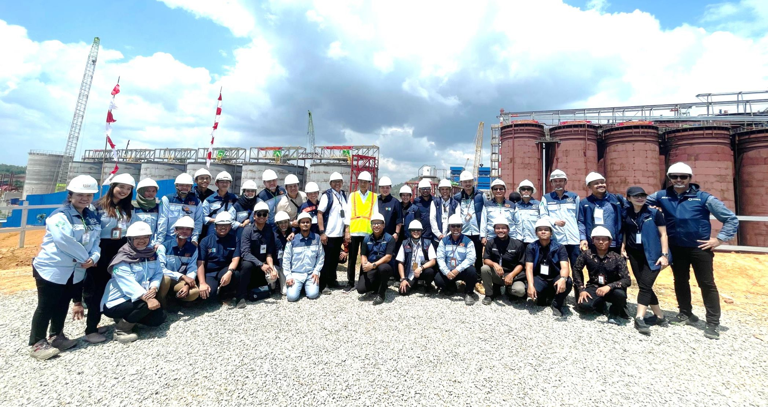














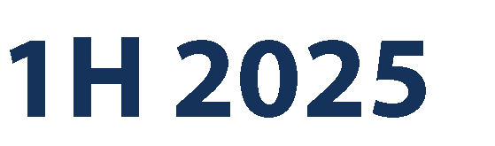














MIND ID团队—冶炼厂级氧化铝精炼Mempawah项目
位置：
曼帕瓦
西加里曼丹省
状态：
建设中
产能：
100万吨/年
预计总投资：
8.3亿美元
资金结构：
40% ANTAM, 60% INALUM
预计投入商业运营时间：
2025年上半年
预计运营周期：
20年

Slide 13
谢 谢!
13

